Slide 1
Verschiebungen entdecken
Beobachten
Unser Ausgangsgraph
Beschreibt möglichst genau, was ihr seht.
f(x) = x²
1
Was verändert sich?
Was bleibt gleich?
y
6
2
Welche Koordinate verändert sich?
4
3
Welche Änderung im Term passt dazu?
2
P
S
x
−3
−2
−1
1
2
3
4
Was erwartet ihr als Nächstes?
Begründet eure Vermutung.
−2
Notes:
Zunächst Beobachtungen sammeln, danach die geänderte Koordinate und die Stelle im Term verbinden. Vor dem nächsten Parameterwert eine begründete Vermutung äußern.

Slide 2
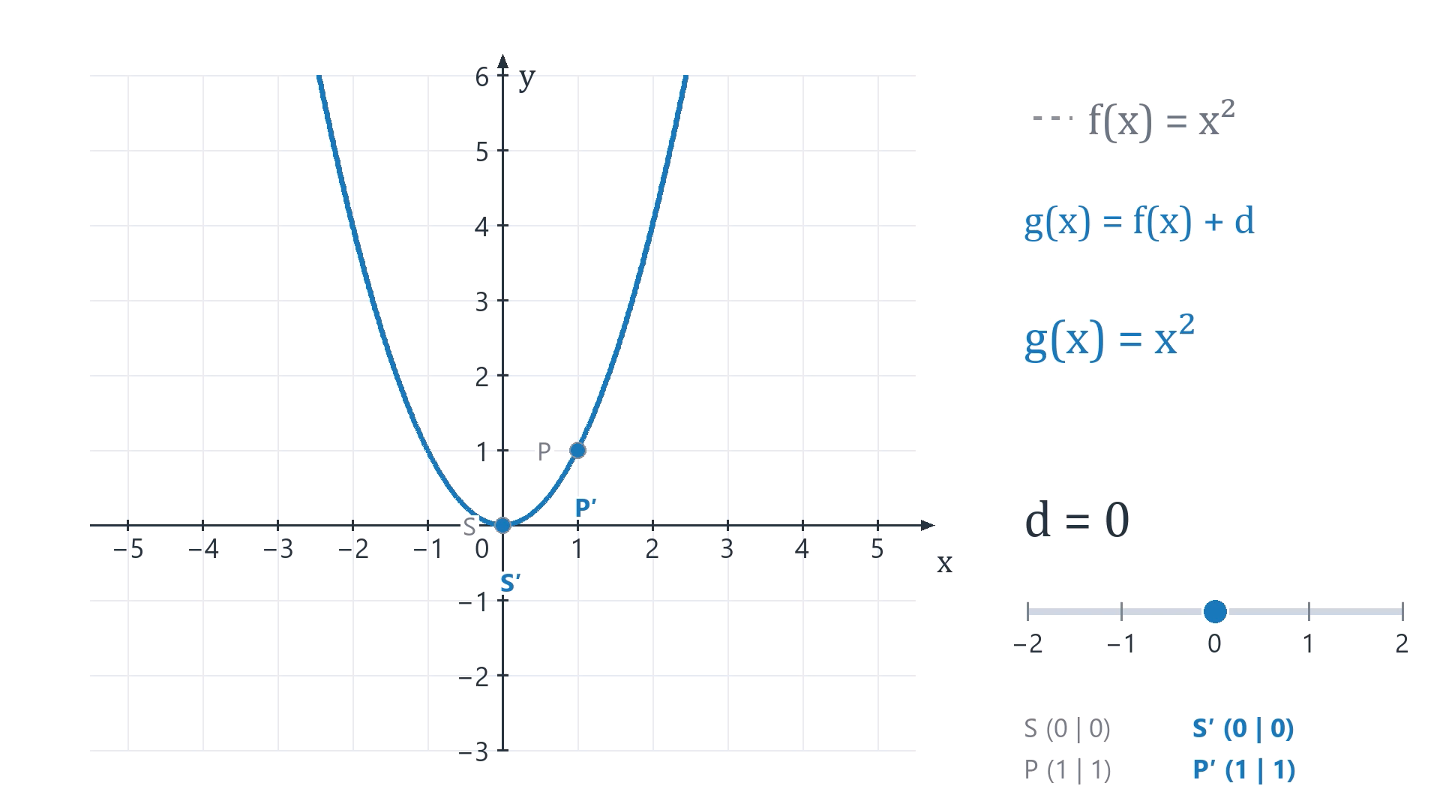
Der Parameter d
Beobachten
Was bewegt
sich?
Welche
Koordinate?
Was kommt
als Nächstes?
Notes:
Clip 01_Verschiebung_y.mp4 ist eingebettet und nutzt die normalen PowerPoint-Videosteuerungen. In den Haltephasen Beobachtungen sammeln und den nächsten Wert vermuten lassen. Ausgangsgraph, Term und Parameter sind vom Beginn an sichtbar.

Slide 3
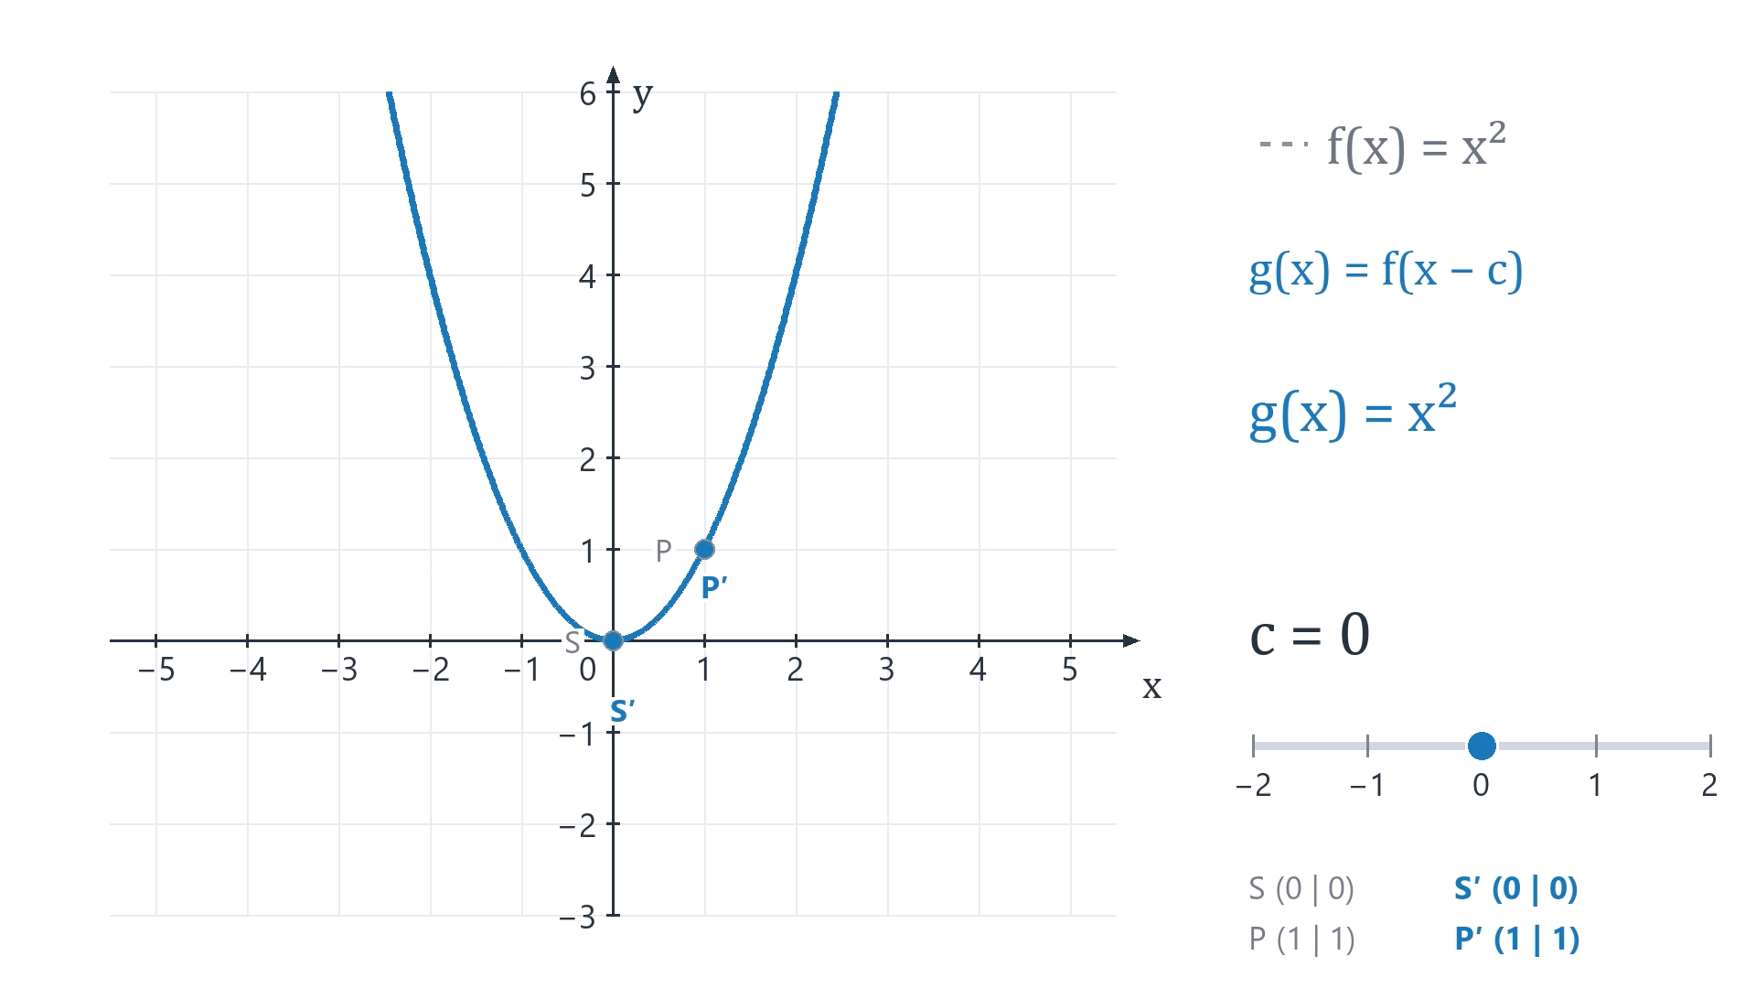
Der Parameter c
Beobachten
Was bewegt
sich?
Welche
Koordinate?
Was kommt
als Nächstes?
Notes:
Clip 02_Verschiebung_x.mp4 ist eingebettet und nutzt die normalen PowerPoint-Videosteuerungen. In den Haltephasen Beobachtungen sammeln und den nächsten Wert vermuten lassen. Ausgangsgraph, Term und Parameter sind vom Beginn an sichtbar.

Slide 4
Ein Pluszeichen – zwei Wirkungen
Vergleichen
Außerhalb
Innerhalb
g(x) = x² + 2
h(x) = (x + 2)²
y
y
6
6
4
4
2
2
x
x
−3
−2
−1
1
2
3
−3
−2
−1
1
2
3
−2
−2
f(x) = x²
Erklärt die unterschiedlichen Wirkungen von „+ 2“.
Notes:
Gegenüber f(x)=x² vergleichen. Bei h(x)=(x+2)² ist c=−2. Unterschiede zunächst beschreiben, dann mit der Stelle des Pluszeichens begründen.

Slide 5
Unsere Beobachtungen als Regeln
Sichern
Senkrecht · außerhalb
Waagerecht · innerhalb
g(x) = f(x) + d
g(x) = f(x − c)
d > 0: ____________________
d < 0: ____________________
c > 0: ____________________
c < 0: ____________________
Beide Verschiebungen zusammen
Warum steht dort x − 2?
g(x) = f(x − c) + d
g(____) = (____ − 2)² = f(0)
g(x) = (x − 2)² + 1
Bei welchem x wird die Klammer null?
Verschiebung: __________________
x ist die _____________. c und d sind _____________.
Notes:
Gemeinsam die Richtungen und das Beispiel ergänzen. Anschließend folgt der vollständige Regelhefteintrag.

Slide 6
Verschiebungen im Regelheft
Sichern
Senkrecht · außerhalb
Waagerecht · innerhalb
g(x) = f(x) + d
g(x) = f(x − c)
d > 0: um d Einheiten nach oben
d < 0: um |d| Einheiten nach unten
c > 0: um c Einheiten nach rechts
c < 0: um |c| Einheiten nach links
Beide Verschiebungen zusammen
Warum steht dort x − 2?
g(x) = f(x − c) + d
g(2) = (2 − 2)² = 0 = f(0)
g(x) = (x − 2)² + 1
Der gleiche Funktionswert liegt
2 Einheiten weiter rechts.
2 nach rechts, 1 nach oben
x ist die Eingabevariable. c und d sind Parameter.
Notes:
Vollständiger Eintrag zum Abschreiben. Die Druckfassung enthält dieselben Regeln mit kleinen Graphenskizzen.

Slide 7
Aufgaben im Buch
Üben
Für alle
Bonus
1
S. 25, Nr. 3 a und b
S. 27, Nr. 12 a
Verschiebung am Term beschreiben
Verschiebung rückwärts
2
S. 25, Nr. 2 b und c
Term aufstellen
S. 27, Nr. 13 b
S. 26, Nr. 4 a und b
Nullstellen untersuchen
3
Vergleicht x² und x³.
Graph lesen und Term bestimmen
Bearbeitet die drei Buchaufträge der Reihe nach. Danach: Bonus.
Notes:
Quelle der Buchaufträge: Lambacher Schweizer Einführungsphase, Kapitel I, S.25–27. Maßgeblich sind die von der Lehrkraft bereitgestellten Buchseiten-Screenshots vom11.08.2026. Alle bearbeiten zuerst die drei Pflichtaufträge in dieser Reihenfolge. Schnellere Schüler bearbeiten danach beide Bonusaufgaben. Bei Nr.13b Beispiele x²/x³ und waagerechte/senkrechte Verschiebungen vergleichen. Lösungen ausschließlich im separaten Lösungs-PDF.

